Slide 1
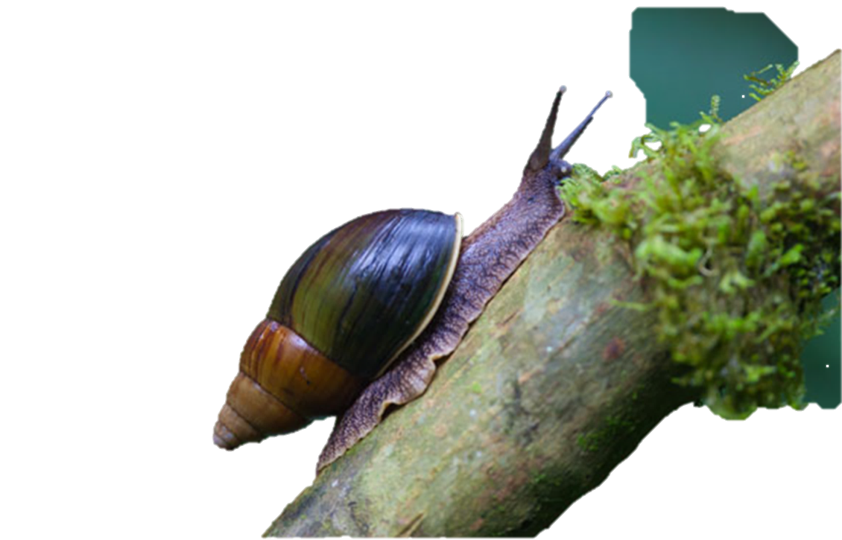
Презентация по лепки из солёного теста Улитка 14 группа

Slide 2
Материалы: Соленое тесто, дощечки, салфетки.
Задачи:
1.Развивать мелкую моторику, способствовать развитию речи.
2.Учить создавать пластический образ путем преобразования одной формы в другую (сворачивание столбика в спираль);
3.Развивать восприятие, воображение, чувство формы;
4.Воспитывать активность, уверенность, настойчивость в реализации замысла.

Slide 3
Шаг 1. Из теста скатываем вот такую колбаску (зауженную с одной из сторон).

Slide 4
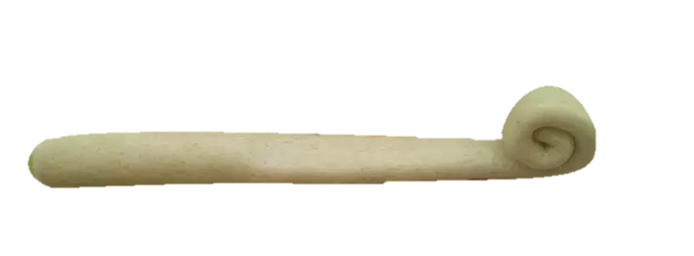
Шаг 2. С помощью кисточки и воды смачиваем слепленную колбаску примерно чуть больше половины (начиная с зауженной стороны) и начинаем скручивать в рулет, также начиная с зауженной стороны.

Slide 5
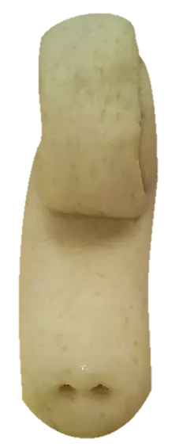
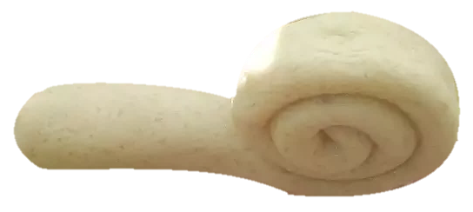
Шаг 3. С помощью обратной стороны кисточки сделаем улитке два углубления- глазки.

Slide 6
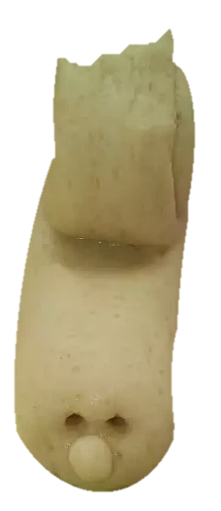
Шаг 4. Из теста скатаем маленький шарик-носик и приклеим его между глаз.

Slide 7
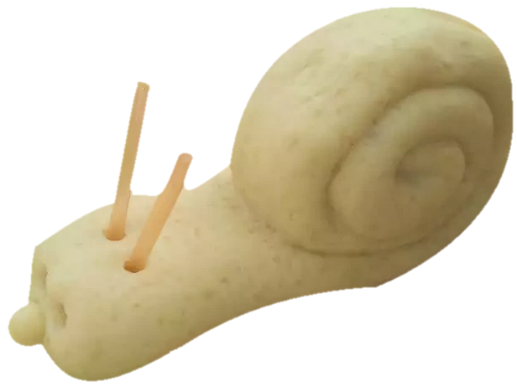
Шаг 5. Берём трубочку для коктейля и отрезаем от неё две маленькие трубочки-рожки улитки.
Шаг 6. В голову улитки вставляем трубочки-рожки.

Slide 8
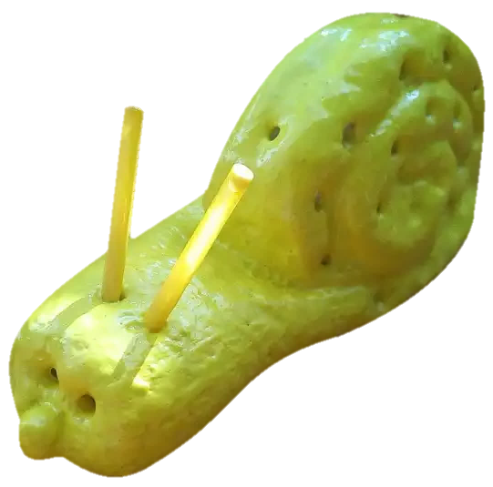
Закрашиваем всю улитку выбранным цветом.
Раковину дети украшают по своему желанию.

Slide 9
